Slide 1



在宅医療をささえる地域医療
山形県酒田市におけるＩＣＴを活用した
「医療・介護連携」と「医療ＭａａＳ」について
地方独立行政法人山形県・酒田市病院機構 日本海総合病院
病院改革推進室 岡部 幸大
Notes:
このような発表の機会をいただき、心から感謝申し上げます。

Slide 2
本日の次第
【 山形県酒田市におけるＩＣＴを活用した 】
１ 「医療・介護連携」
２ 「医療ＭａａＳ」

Slide 3
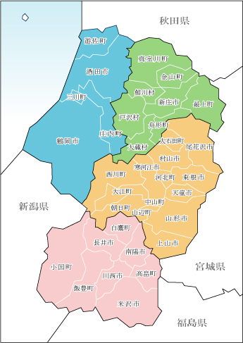
庄内二次医療圏の概要
【面積】 2,405㎢
【人口】 263,404人
◩ 酒田市 100,273人 ◩ 遊佐町 13,032人
◩ 三川町 7,601人 ◩ 庄内町 20,151人
◩ 鶴岡市 122,347人
（ 令和２年国勢調査 )
【救急告示病院】
◩ 3次救急医療機関：
◎日本海総合病院 （590床）
◩ 2次救急医療機関：
◎ 鶴岡市立荘内病院 （520床）
◎ 鶴岡協立病院 （201床）
◎ 本間病院 （154床）
◎ 庄内余目病院（324床）
👉 面積は神奈川県とほぼ同じ広さだが、人口は神奈川県の約３％弱。
👉 人口減少が続いており、過疎化・高齢化・少子化が急速に進んでいる。
（ 高齢化率 36.0%（全国平均28.0％））
👉 医療介護人材の確保が年々厳しくなっている。

Slide 4

医療・介護・福祉を取り巻く課題
医療・介護 供給力
×α
【個人の生産性】 × 【労働時間（人数）】 ×
１人あたりの業務の質
個人スキル
働き手不足
（＋働き方改革）
「ICT」
【 医療・福祉に携わる就業者数の推移 】
【 病院のあり方に関する報告書 】 より抜粋
（ 単位：万人 )
令和２年版厚生労働白書によると、
医療・福祉に携わる就業者数は ～（中略）～
2040 年には1070 万人（約５人に１人） と増大が予測されている。
産業別就業者数の推移と見通しをみると、2040 年に向けて
増加するのは「医療・福祉」のみで（2017 年比103 万人増）、
その他の産業は減少すると見込まれているが、
医療・介護分野における就労の機会は他産業に比べ需要が多いものの業務内容と賃金に課題があると言われる業態だけに、求人に応じた
応募につながるかどうかは不明である。
https://www.ajha.or.jp/voice/arikata/2021/02.html
医療・介護 需要
求められている コト が増えている ➤ 複雑化/要求水準の高度化

Slide 5






酒田市が抱える課題
◩ 医療従事者の確保
👉 開業医の高齢化と減少
👉 看護師をはじめとした薬剤師等の不足
◪ 療養生活を送っている
超高齢者の軽度急性増悪への対応
◪ 要介護高齢者などの
慢性期の患者が増加し病床を圧迫
◩ 人口減少と人口構成の変化
👉 独居の高齢者が増加
👉 家族が遠隔地にいるため退院調整が難航
医療・介護・行政の
連携の強化・深化が必要
【 酒田地区の開業医の推移 】
【日本海総合病院の看護師の推移】
【日本海総合病院 在院日数推移】
※医師会実施アンケートより
人口・患者の減少以上に
医療・介護従事者数が減少し
必要な人が必要な時に
医療・介護サービスが受けられない
ＤＸを活用して
医療・介護分野における
課題を解決したい！
限られた医療・介護資源をフル活用して
住民が必要な時に必要なサービスを
提供できる体制を構築したい
みんなが笑顔でいられる酒田

Slide 6


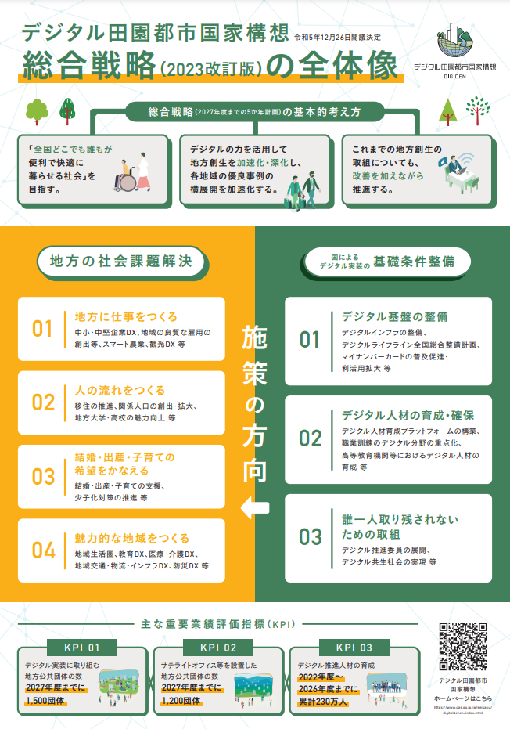
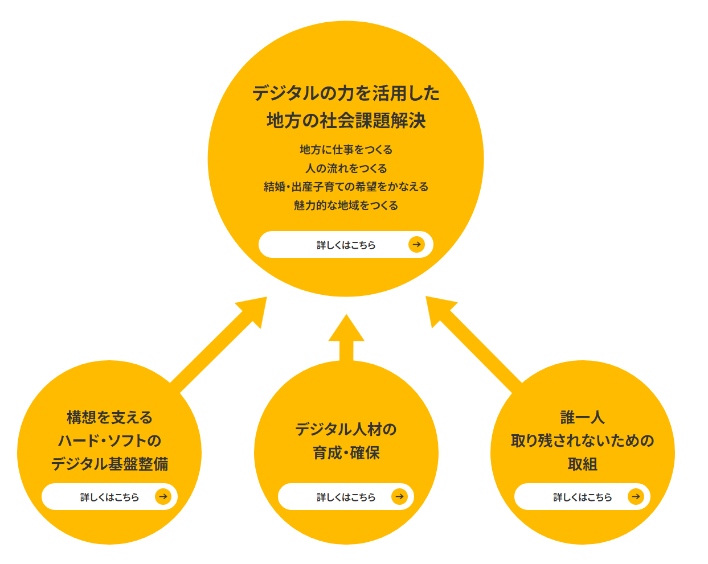
酒田市の対応案
デジタル田園都市
国家構想交付金の
申請
デジタル実装タイプの
2024年度の
事業として採択
▼
https://www.cas.go.jp/jp/seisaku/digitaldenen/about/pdf/pdf_01.pdf

Slide 7
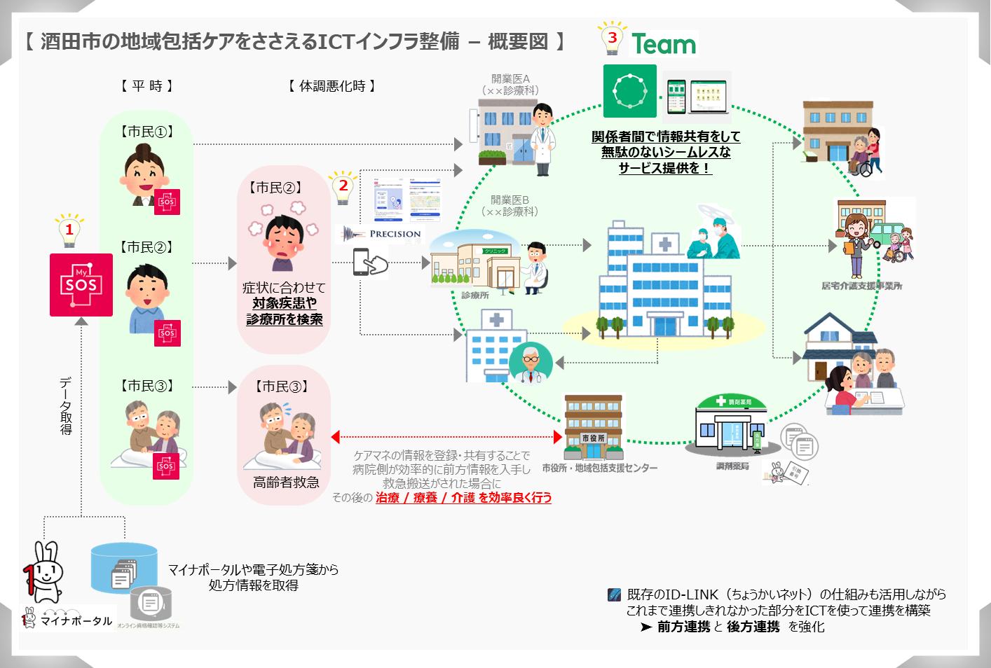
酒田市における今後の医療・介護連携①

Slide 8





酒田市における今後の医療・介護連携②
① 医療・調剤情報 共有アプリ（MySOS）
マイナポータルや電子処方箋システムと連携したアプリを導入して、
患者本人がお薬の情報などを取得・閲覧できるようにしたり、
医療機関を受診した際にはスムーズな情報提供に繋げる。
② AI問診＋医療機関検索システム（プレシジョン）
AI問診システムを導入して、自己の症状や状態を入力することで、
対象疾患の特定や対応可能な診療所を検索したうえで
その医療機関の予約もできるようにすることで効率化を図るとともに
早期受診を促す。
③ 医療・介護情報共有サービス（Team）
医療・介護・行政による情報共有サービス(Team)を導入して、
関係者間で情報共有を図り、【前方～病院～後方】の連携を強化して
効率的なサービスを提供する。

Slide 9
プロジェクトの事業推進体制
交付金申請資料より（一部改）
地方独立行政法人山形県・酒田市病院機構
支援・連携
酒田市
MySOS・プレシジョン
Team
調整・指導
検討段階
日本海総合病院
酒田地区医師会
医療・介護 情報連携推進協議会（仮）
参画済
参画済
在宅医療・介護連携支援室ポンテ
【 日本海ヘルスケアネット 】（ 地域医療連携推進法人）
▣ 病院機構 ▣ 酒田地区医師会
▣ 酒田市高齢者支援課 ▣ その他 10法人
委
託
契
約
株式会社アルム
参画済
各施設が
委託契約
【 上記の以外の関連施設 】 約130施設
▣地域包括ケアセンター ▣訪問看護事業所
▣介護老人福祉施設 ▣介護老人保健施設
▣居宅介護支援事業者 の代表施設
システム連携
株式会社プレシジョン
参画済
【実施責任者】 酒田市健康福祉部長
【 担当部門 】 プロジェクト全体のマネジメントは健康福祉部で行うこととし、病院・関係部門と調整をしながら進めていく
健康福祉部長
事業実施責任者
【 担当区分 】
◪ 健康課 ： 病院・診療所 等
◪ 高齢者支援課 ： 施設・ケアマネジャー
デジタル変革戦略室
健康課
高齢者支援課
市長公室 広報広聴係

Slide 10

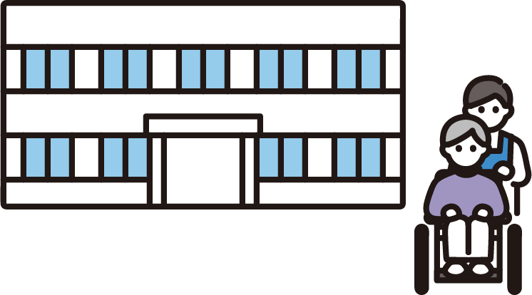



従来の運用（現状）
情報伝達等の
連絡ツール
【 病院 】
【 介護事業所など 】
電話とFAXによる情報伝達が
主なツールとなっている
電話
FAX
メール
担当者が業務に追われ
不在の場合が多々ある.....

Slide 11

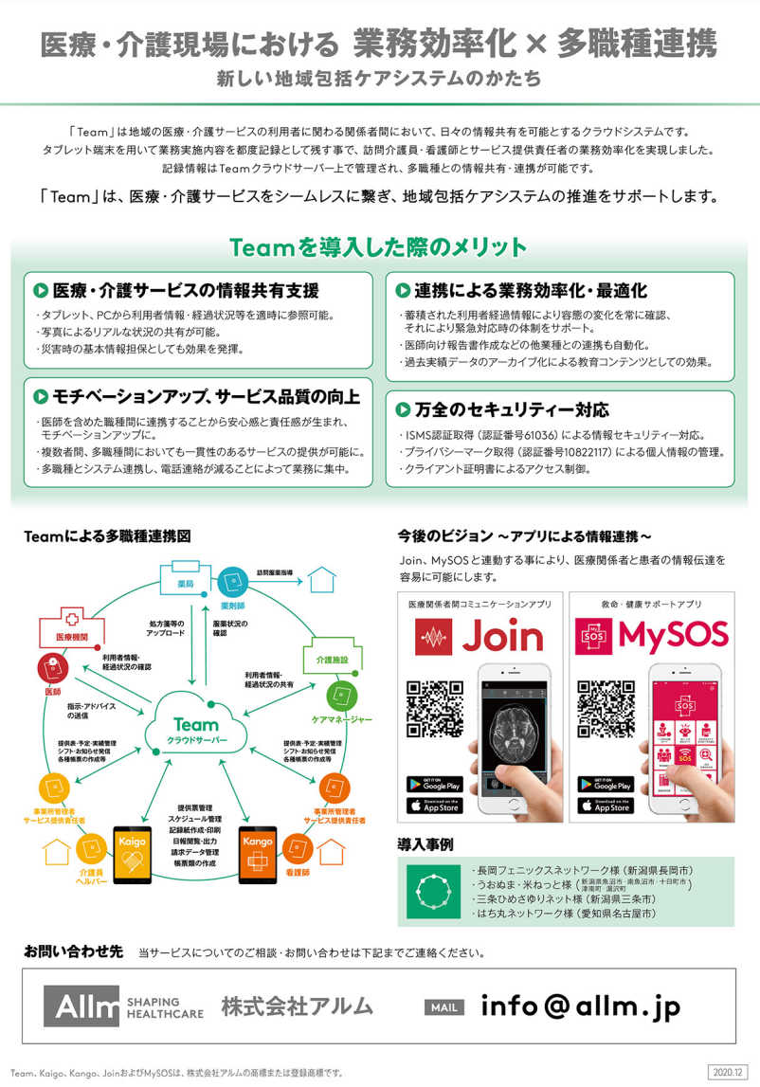
【Team】の概要
実際の利用イメージを説明します

Slide 12



【Team】の活用イメージ
【 病院 】
【 介護事業所など 】
パソコン上で行う「LINE」のようなイメージ

Slide 13
【Team】の利用機能
【 Teamの機能を使って実施したいこと 】
▣ 『経過観察』 機能
☑ 患者さん毎の共有チャットルーム
☑ 施設間のチャットルーム
▣ 『書類一覧』 機能
☑ 各種文書共有

Slide 14
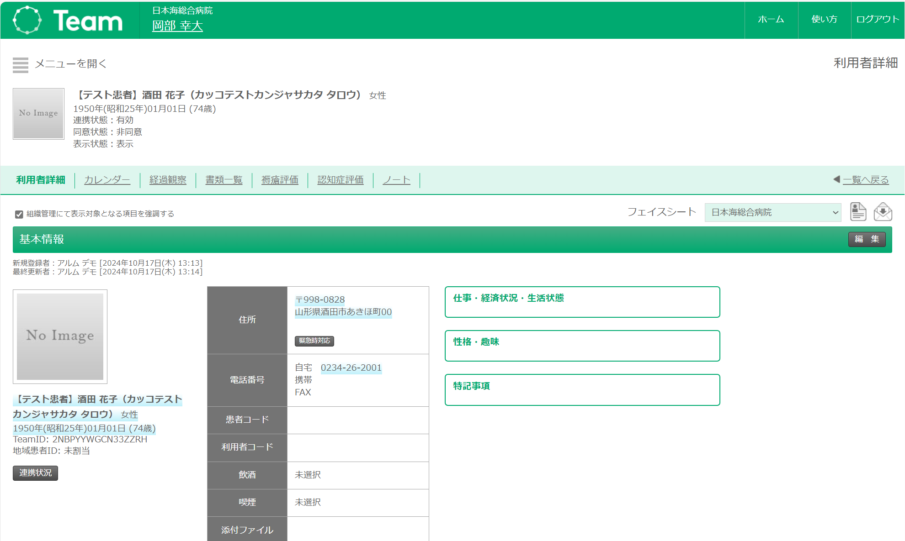

【Team】利用者画面
患者さん毎にシートを作成し
その中で情報交換・共有をする
◩ 利用者基本情報
＋
◩ 医療情報（既往歴・入院歴等）
◩ 薬剤情報 ◩ＡＤＬ情報
◩ 医療保険／介護保険 など

Slide 15
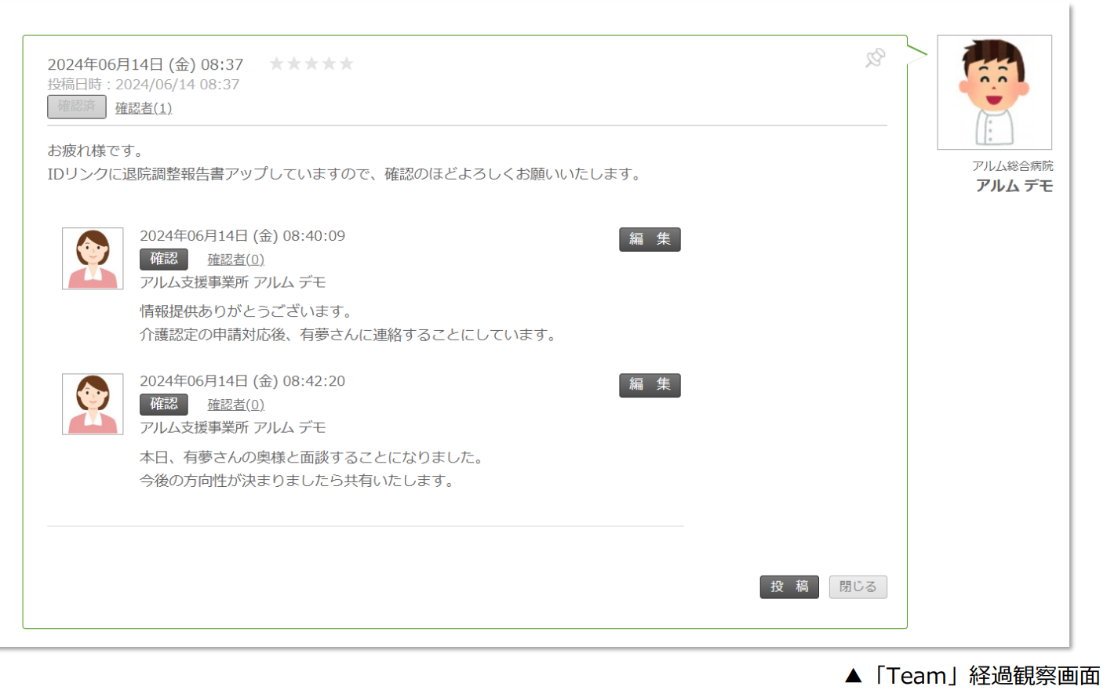
【Ｔｅａｍ】チャットイメージ
交付金申請資料より（一部改）
👉
医療従事者
福祉施設
ケアマネ等と
情報を共有

Slide 16
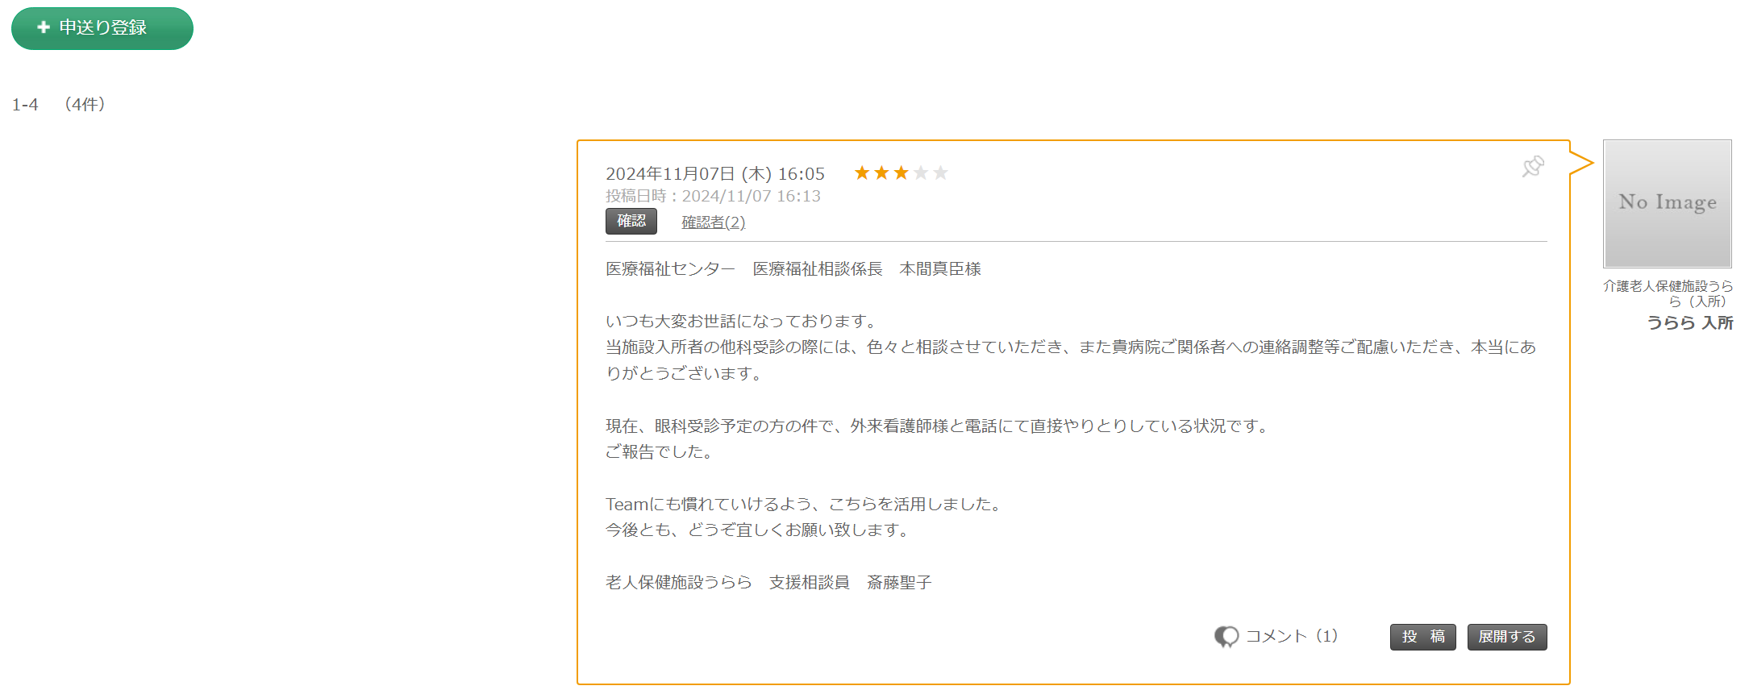
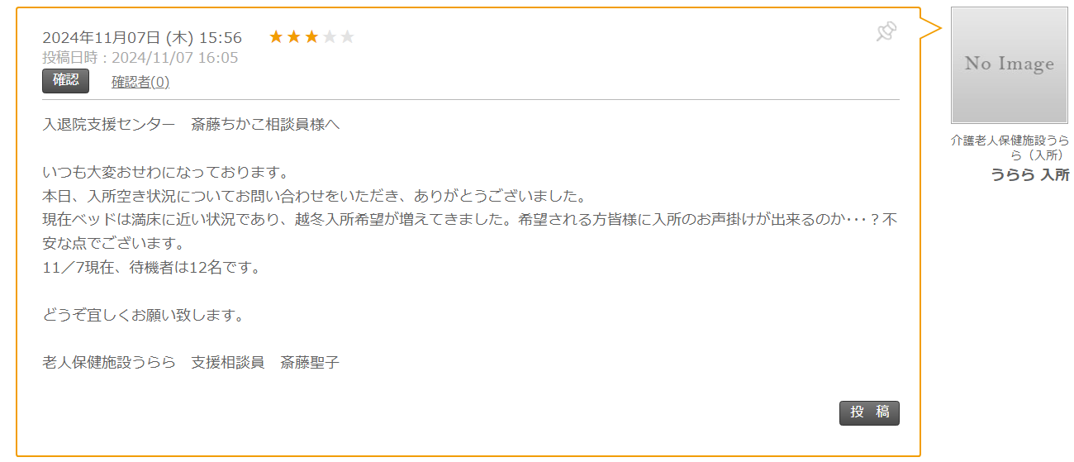
【Team】の活用イメージ
＝ 同意書が不要な例 ＝
患者の個人情報がない施設間同士の連絡のやり取り

Slide 17
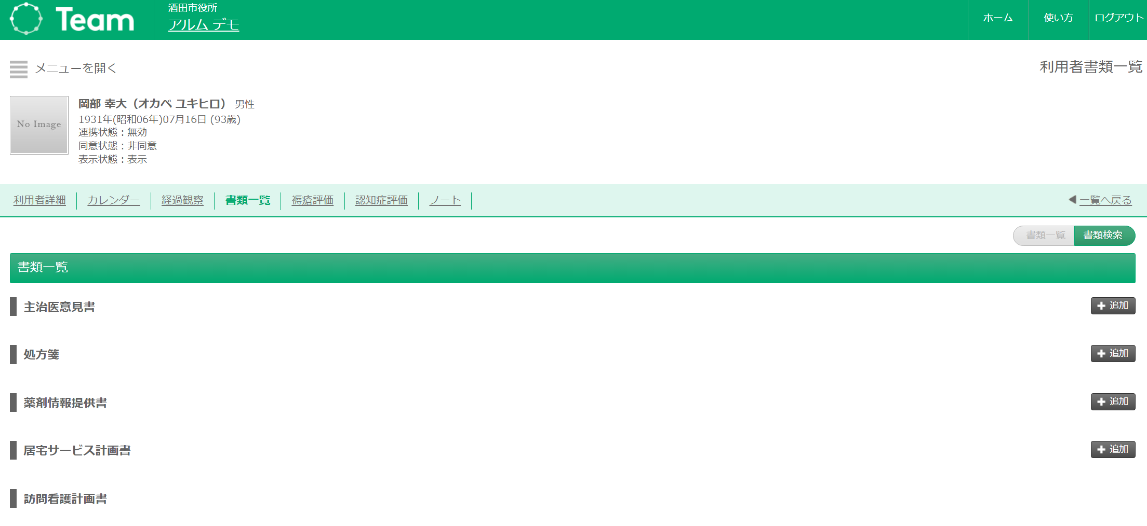
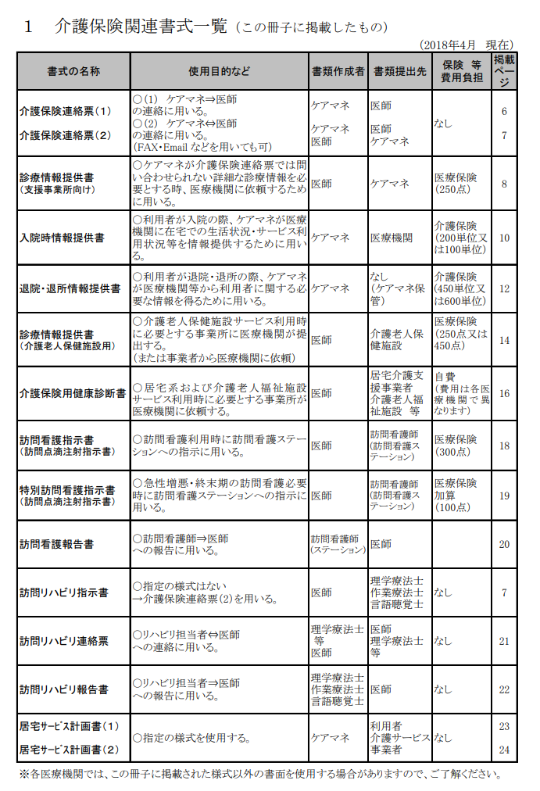

【Team：各種書式一覧】
◪ 主治医意見書
◪ リハビリの計画書
◪ 各種同意書
◩ 看護サマリ など用途は様々

Slide 18
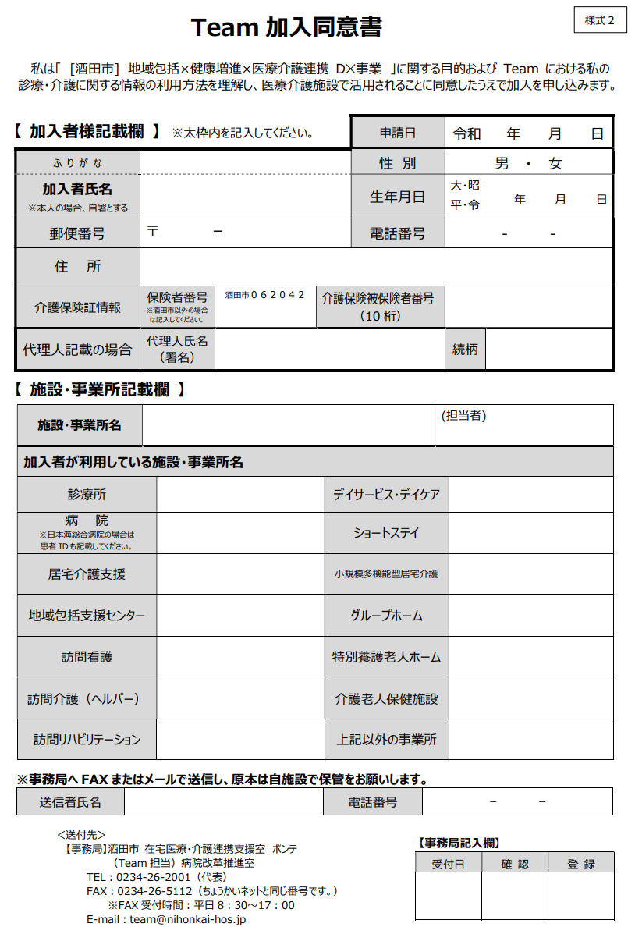

【 利用者登録の流れ 】
利用までの流れ
① 各施設は事務局へ
「Ｔｅａｍ参加同意書」を送付
送付先：ちょうかいネット事務局
▼
② 事務局で利用者情報を登録
▼
③ 事務局から施設へ利用者情報登録の
完了報告を連絡
▼
④ Ｔｅａｍ上で情報のやり取りが可能
※注意※
ちょうかいネットとＴｅａｍの同意書は
別々の申請書になりますのでご注意ください
前提 ： Teamで情報共有することについて同意いただいた方が対象です

Slide 19
日本海総合病院の現状と課題について－ 高度急性期・急性期病院の機能維持と地域連携 －
Ｔｅａｍ導入に期待する効果・願い
◩ ICTを活用して業務効率を図りたい。
（ 来年度に利用後のアンケートを実施します。）
◩ 医療・介護・福祉の方達の連携を強化し
一致団結してサービス提供にあたりたい。
◩ Ｔｅａｍ をひとつのきっかけにして
チーム一丸になって
医療・介護サービスを提供していきたい。

Slide 20
酒田市の ICT を活用した医療・介護連携
医療・介護連携の取組について
2024年
4月23日 ：「地域包括ケアシステムの深化･推進に向けた連携強化のためのキックオフミーティング」を開催
11法人参加 【医療】計1,544床 ＋ 【介護】599床の連携規模
日本海総合病院の機能・課題・データを共有、各法人の課題共有し今後の会議の進め方を議論
5～9月 ：各分科会に分かれ、協議を開始
医療X医療 分科会（事務局：日本海総合病院） ⇒ 下り搬送を中心に協議、6月から運用開始
医療X介護 分科会（事務局：本間病院） ⇒ お互いの状況の理解、連携強化の効率化を協議
介護X介護 分科会（事務局：（社福）正覚会） ⇒ 人材確保・生産性向上・協同化を協議
10月1日：第１回全体会議を開催し、各分科会の活動内容を共有
新たに３法人（湯田川リハ病院・ほたる・ポンテ） 14法人【医療】計1,664床へ
医療×介護分科会 課題整理（一部抜粋）
軽症高齢者の救急搬送の増加
電話連絡の非効率性
空床管理と情報共有の課題
情報不足による業務負担等の増加
：地域の高齢者に多い症例の予防 ⇒ ［誤嚥性肺炎］口腔ケアの推進を検討
：入退院担当Ns間の情報共有を効率化 ⇒ 病院間でスマホアプリによるチャット開始
：空床の共有 ⇒ 現在の共有方法の見直し、ちょうかいネットによる空床共有を検討
：医療・介護サービス利用者の情報共有 ⇒ 医療・介護情報共有アプリの導入
酒田市の地域包括ケアをささえるICTネットワーク （デジタル田園都市国家構想）
酒田市ケアマネジャー連絡協議会 5月 理事会で秋に導入予定の医療・介護連携SNS 「Team」の説明会
在宅医療・介護連携推進支援室 11月 説明会予定
酒田市介護サービス事業者連絡協議会 Team導入説明会を順次開催

Slide 21
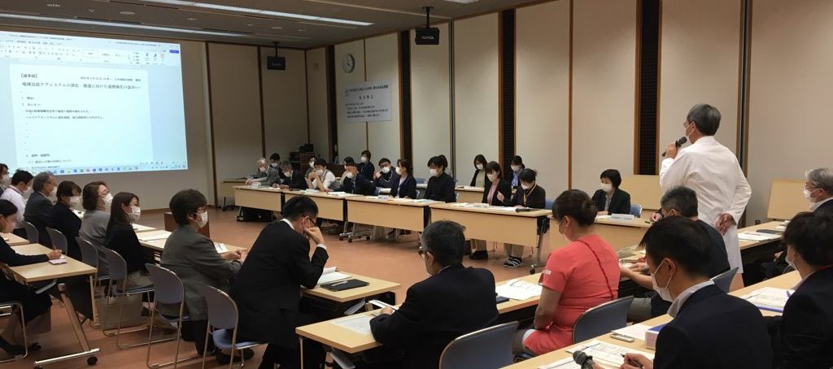
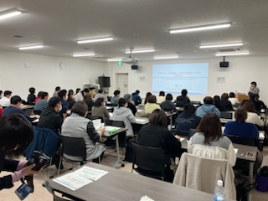
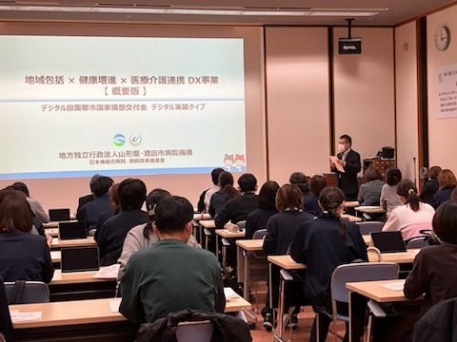
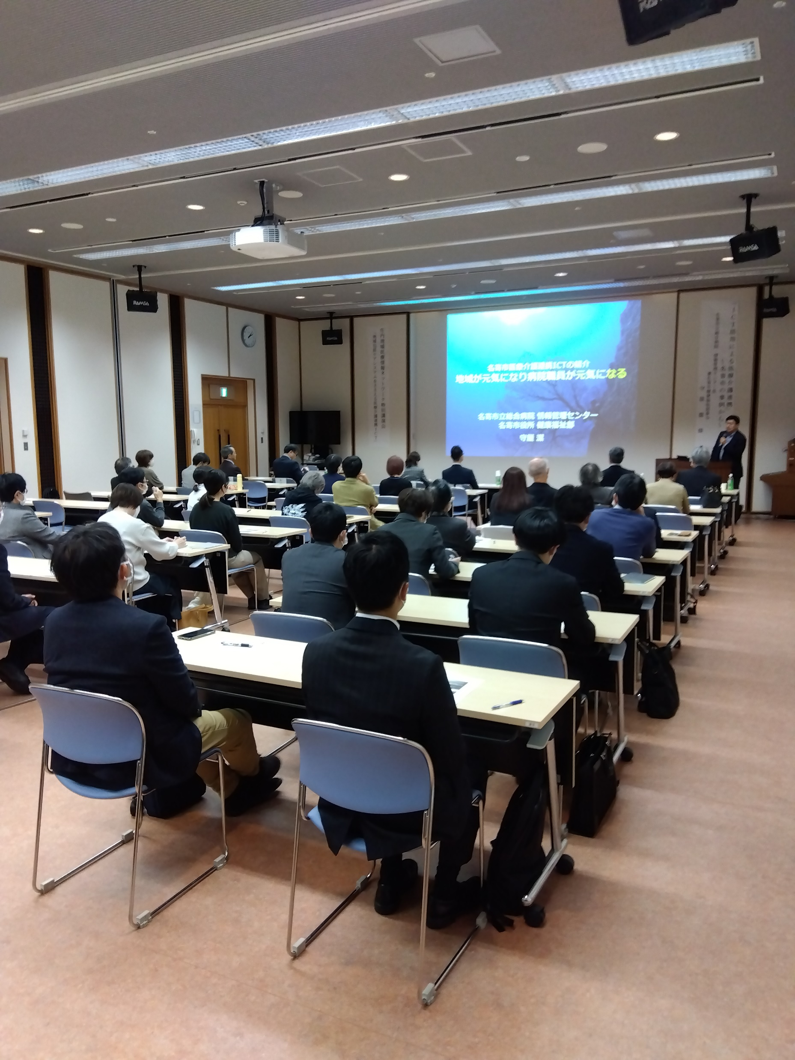
酒田市の ICT を活用した医療・介護連携
医療・介護の連携強化（話し合いの場の構築）
全体会議 ➤ 分科会に分かれて協議
①酒田市
②在宅医療・介護連携支援室 ポンテ
③庄内ネットワーク協議会 等でそれぞれ研修会を開催

Slide 22
酒田市の ICT を活用した医療・介護連携
１）地域の連携効率化が迫られている
◩ 開業医の高齢化と減少が見込まれ、かかりつけ医や在宅医療など診療所のリソ—スが不足
◩ 今後10年先を見通した計画の立案
２）在宅医療・介護連携支援室 「ポンテ」 を日本海総合病院に移設（2023年4月）し、運営を受託
◩ 地域包括支援センターを10ヶ所から6〜7ヶ所に集約
３）Teamを活用したケアマネジャーとの連携強化、負荷軽減
◩ ケアが必要な方を全てカバーする（したい）
◩ 利用者の正確な医療情報把握
◩ 患者が服用している薬の情報（処方・調剤情報の共有）
◩ 市役所との行政手続きを簡素化する（ペーパーレス化を含めて）
◩ 医療側における介護情報の把握
４）酒田市を中心として医療介護連携の事業を行う
◩ 地域完結型の医療介護連携ネットワークをつくる
◩ 行政手続のオンライン化を推進する
◩ 市民への ICT 活用を周知する
◩ 地域住民に対して最良のサービスを提供する
--------------
◩ 独居老人対応等（例えば、安心して生き（逝き）れるまち酒田）
◩ 医療的ケア児（者）のデータベース化

Slide 23

日本海総合病院の現状と課題について－ 高度急性期・急性期病院の機能維持と地域連携 －
まとめ
『他病院への転院』『介護施設などへの退院』『身寄りが無い方』など、退院調整に
時間を要し、入院日数（在院日数）が延びている。
高齢者救急では軽症例が増加しており、看取り患者さんも増加している状況。
また、人材不足が深刻化している。
👉 地域医療・介護連携のリデザインが必要 ！
◯ 地域包括ケアシステムの深化・推進や医療DXを含めた医療機能の分化・強化、
連携の推進が必要な状況となっている。
◯ 変化していく社会環境に応じて、関係機関が協力し、柔軟かつ迅速に対応して
いくためには、医療・介護・福祉・行政などの関係機関が顔の見える関係を構築、
お互いの状況を理解することが重要です。
◯ 高度急性期･急性期病院が役割と機能を明確にし、
情報開示や地域医療に関するデータ・ＩＣＴを活用し、
わかりやすく地域と共有することが地域貢献、医療・
介護の質の向上に繋がっていくと考えます。
Notes:
【まとめ】としては、こちらです。
現在、患者さんの退院調整に時間を要し、
入院日数いわゆる在院日数が延びています。
高齢者救急では軽症例が増え、看取り患者さんも
増加してるといった状況です。
また、人材不足が深刻化し、【高度急性期・急性期
病院の機能維持】が難しい状況となっています。
下段に示すとおり、
地域包括ケアシステムの深化・推進に向けて、
連携等の推進が必要な状況です。
そのためには、変化していく社会環境に応じて
関係機関が協力し、顔の見える関係を構築し、
お互いの状況を理解することが重要だと考えております。
また、高度急性期･急性期病院が
役割と機能を明確し、データ・ＩＣＴを活用して、
わかりやすく地域と共有することが地域貢献、
さらには医療・介護の質の向上にも
繋がっていくと考えます。

Slide 24
在宅医療を支える地域医療
遠隔診療ＭａａＳ導入と実際について
酒田市（八幡地区）における
医療MaaSの取り組みについて
地方独立行政法人山形県・酒田市病院機構 日本海総合病院
病院改革推進室 岡部 幸大

Slide 25
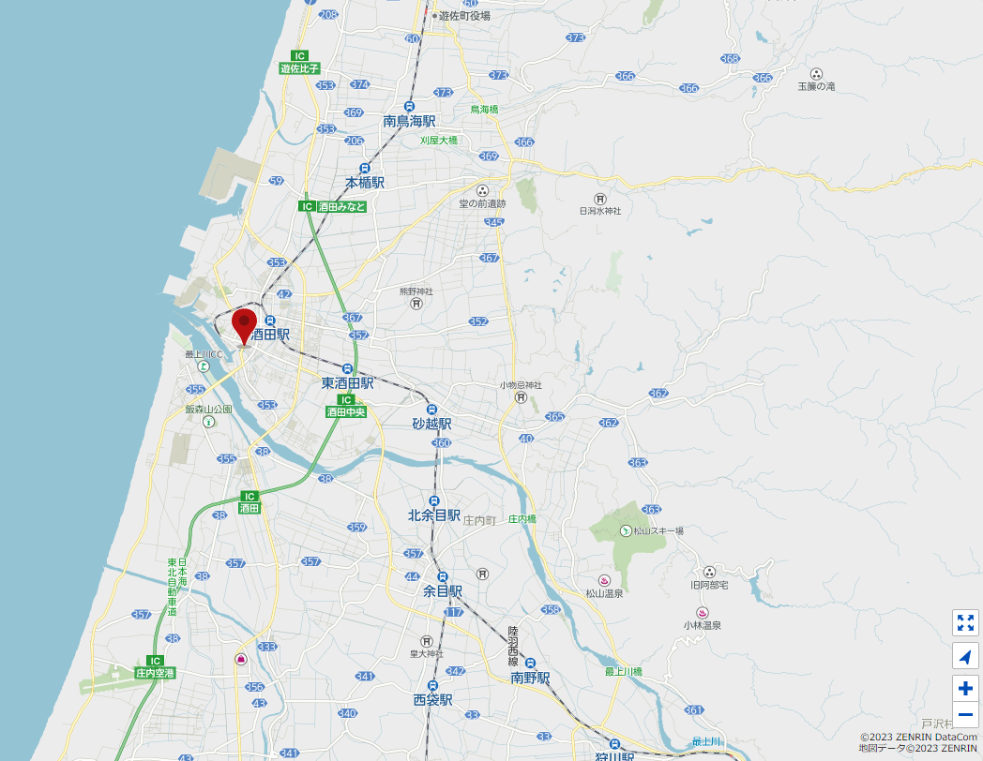





八幡地区の人口動態（緑色部分）
（人口動態数値）
令和４年
９月３０日時点
日向：
817人
観音寺：
2,196人
東・北地区
約1.0万人
大沢：
499人
一条：
1,557人
八幡地区
約0.5万人
（約5,000人）
八幡地区は酒田市の
北東に位置する中山間地域
中心部エリア
約5.5万人
平田地区
0.5万人
（約5，000人）
八幡地区の人口動態（６５歳以上）
松山地区
約0.4万人
（約3，700人）
川南地区
約1.7万人
八幡地区の人口約5千人のうち、約４割は６５歳以上

Slide 26
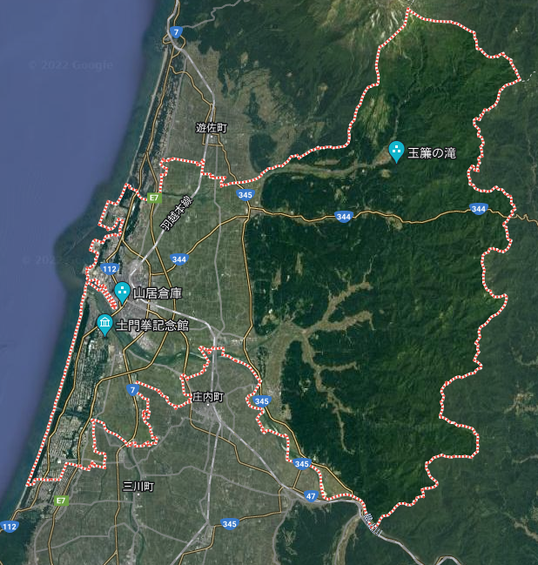

八幡地区の診療体制と課題
◪ 八幡地区では『日本海八幡クリニック』が医療提供の中心を担っているが
路線バスの廃線などにより通院が困難な患者が出てきている。
◪ その他の中山間地域にも通院患者がいるが、その都度医師が診療所に移動して
診療にあたっている。（医師の移動負担）
約11km（約15分）
フェリー
1時間15分
升田診療所
八幡クリニック
青沢診療所
約15km（約20分）
日本海総合病院
松山診療所
約14km（約15分）
地見興屋診療所
約20km（約20分）
酒田市（八幡地区）における医療MaaS事業の運用を踏まえて
中山間地域における医療MaaS事業の有効性について考察していく。

Slide 27
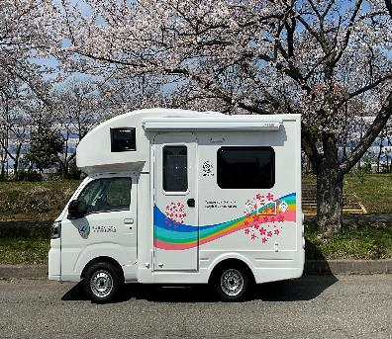
医療MaaSの『診療体制』
八幡クリニック ： D to P with N （ 患者宅 ＆ 青沢診療所 ） ※医療MaaS
👉 八幡クリニックの看護師と事務員が患者さん宅（又は青沢診療所）を訪問して
八幡クリニックの医師とZoomで繋いでオンライン診療を実施
👉
＋α
【対象患者】
八幡クリニック定期通院中の患者であり、医師が医療MaaS適用
可能と判断した患者（目安：医療処置が無い、会話が可能、通院困難）
【 対応者 】
◪ 医師は２名体制で対応（月曜日と木曜日を別々の医師が担当）
◪ 看護師は交代で対応

Slide 28
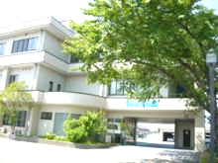

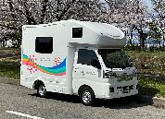









医療MaaSの運用フロー
事前準備
八幡C
患者さんの
移動・通院の
負担軽減
医療MaaSを搭載した車で患者宅を訪問
（ 患者宅にてオンライン診療を実施 ）
オンライン診療＋
処方
①：オンライン診療
医師の
往診に伴う
移動の
負担軽減
オンライン診療
訪問先で【患者さん（P） ＋ 看護師（N）】 と
【医師（D）】を遠隔で繋ぐ［ D to P with N のかたち ］
①郵送
②FAX（ 補足：「オンライン服薬指導」と署名）
③電子処方箋
②：服薬指導・処方
【服薬指導・処方】
A：患者さん（又は家族）が調剤薬局等に受け取りに行く
B：調剤薬局が患者宅へ配達する 👉 どちらでも可能
（ 又は薬剤師が患者宅に訪問して指導 ）
今後
コミセン等の
活用についても
準備を進める
【薬の受け取り方】については
患者の事情等に合わせて個別に選択可能
👉 ①コスト or ②利便性 の両面から患者が 選択可能

Slide 29










医療MaaS時の処方・服薬指導
（オンライン）服薬指導のパターン
『院内処方』が難しい場合...
👉 他地域でも『処方』の方法が課題！！
【パターン①】 薬局と患者がオンラインで自前の通信機器で服薬指導を行う。
患者が自前の通信機器で薬局とオンライン
服薬指導を行う。（薬の配送等は別途）
➔ 個人のスマホやタブレットなどで可
【パターン②】 薬局の事務員が電子機器を持って患者宅を訪問し、薬局にいる薬剤師とオンラインで繋ぐ
薬局の事務員が患者宅を訪問して薬局にいる
薬剤師とオンラインで繋ぎ、服薬指導を行う。
（ 高齢者の中には通信機器を使いこなせない
方もいることを想定）
【パターン③】 薬剤師が患者宅を訪問して、対面で薬剤指導を行う。（薬の受渡しも同時に実施）
薬剤師が患者宅を訪問して対面で服薬指導と
薬の受渡しを行う。（主に寝たきりの方など）
➔ 薬局で直接の指導が必要と判断した場合
👉

Slide 30
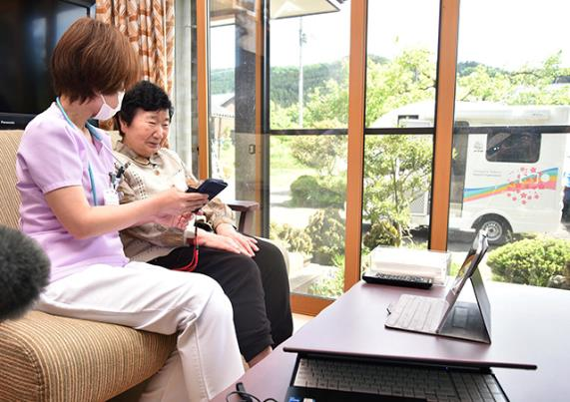
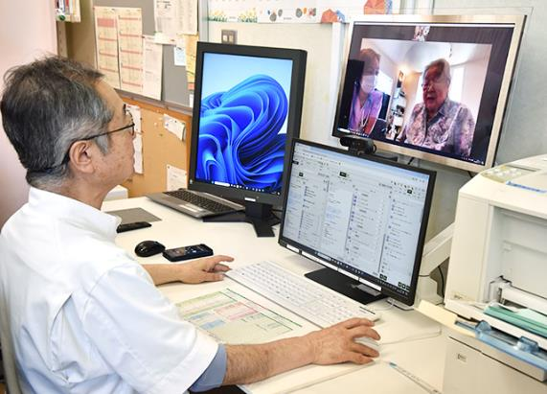
医療MaaS実施時の流れ
【 看護師と事務員が医療MaaSの車両で患者さん宅を訪問 】
【準備】
①看護師が患者さんへ問診やバイタル等の測定
👉 問診結果やバイタル情報を電子カルテへ入力
②事務員はオンライン接続の準備
👉 通信・接続方法の検討➤準備
◪ Zoom（映像＋音声）
◪ Zoom（映像）＋電話（音声）
◪ Facetime（映像＋音声）
①～②の準備完了後、
クリニックにいる医師とオンライン診療を開始
① 電子カルテの情報をもとに患者さんへ診療を実施
（ 必要に応じて看護師にもサポートをもらう ）
② 次回診察日の予約を行う
【診察】
【処方】
① 薬局から患者さん宅へ訪問
又は
② ご家族が後日薬局へ受け取りに行く
① 次回受診日 or ②職員が集金
【会計】

Slide 31
八幡クリニック 医療MaaS実績
令和６年１２月度から ［週２回］→［週３回］の運用へ
『患者さん』・『患者さん家族』の声
『医療従事者（主に医師）』の声
◪ 通院負担が軽減され、また、通院時は半日
拘束されるが、自宅で待機できてありがたい。
◪ 送迎の負担も減るため通院の負担軽減に
繋がっている。
◪ 患者が医療に消極的にならず、安心して
受診を継続できる。
◪ 外来診療の合間にオンラインで診察が
可能なので効率良く診察ができる。

Slide 32


実施後の考察等（八幡クリニックより）
全体考察
◪ 2024年7月時点で利用者は25名、平均年齢89歳であった。
①移動手段があれば通院可能と思われる患者は全体の半数で、残りの半数は移動手段以外にも
受診の困難さをもっている。
②移動手段の欠如以外の通院困難さは精神科、泌尿器科、整形外科疾患が要因である。
◆認知症、精神疾患のため院内で適切な行動ができない（大声、どこに行けばよいかわからない）。
◆トイレの心配または移動時の転倒リスクがある。
◆診察室への出入りに介助（誘導）の必要がある。
③夫婦での利用が4割を占める。ご夫婦のどちらかが自立でも、他方が依存状態になると二人とも
通院困難となる。
④訪問診察以上に看護師の役割が重要である。診察に適した環境を整え、事前の問題点整理や
助言を行い、観察・説明を行う必要がある。
メリット
◪リラックスして診察を受けることができる（トイレ、転倒の心配がない）。
◪移動する必要がない（対面診療時は診察室への出入りに介助を要する）。
◪診察前に看護師が問題点を整理できる（症状確認、残薬確認など）ため比較的短時間で終了する。
デメリット
◪【患者】 診察日（曜日）が限定される。
◪【医師】 触診・聴診ができない。

Slide 33

オンライン診療の有用性
『医療的な満足度』と『医師や患者さんの負担』を
踏まえて、地域毎により良い方法を模索
山形県でオンライン診療の実施が
許可されている場所一覧
【医療的な満足度】
診療なし
（受診控え）
オンライン診療
（ D to P ）
オンライン診療
（D to P with N）
対面診療
（医療機関）
👉 実施場所の拡大については
今後も県と協議を
継続していくとともに
現在可能な場所での
診療を実施！
👉 オンラインで使用可能な
医療機器の購入も検討
（ 補助金等も活用 ）
▣ 通院負担（自宅→医療機関までの移動）
▣ 通院時の待ち時間
▣ オンライン実施時の接続作業
▣ オンライン診療時の処置対応
▣ 医師の診療・移動負担
▣ 事業の継続性
利便性
医療

Slide 34



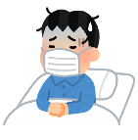




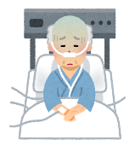

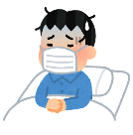

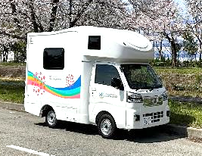
医療MaaSの展開（例）
A地区
B地区
A病院
B病院
◪ 人口減少
◪ 医療従事者不足
（ 後継者不足 ）
◪ 機能分化 など
様々な要因で
医療機関の数は
減少していく…
（統合・合併・廃止）
統合・合併
通院が困難な患者さんが
今後増える可能性も！！
交通・通院弱者
交通・通院弱者
👉
👉
通院が困難な方にも...
医師の負担を極力増やさず...
医療と繋げていきたい
通院が困難な方は
医療MaaSでサポートする体制も！

Slide 35









電子処方箋を活用した遠隔診療の流れ
（オンライン）服薬指導のパターン
【 あきほ薬局 】 の場合のオンライン服薬指導の流れ
① 病院の医師が自宅等にいる患者さんに
遠隔診療を実施 ［ D to P with N のかたち ］
遠隔診療後の流れ
① 遠隔診療終了
👇
② 電子処方箋の発行（医師）
👇
③ 電子処方箋の引換番号を受領
（ 処方箋がなくても番号だけ
分かれば可 ）
👇
④ オンライン服薬指導の予約（薬局）
👇
⑤ オンライン服薬指導
👇
⑥ 薬の配送（受け取り）
👇
⑦ 薬代の支払い
（クレジットカード 等）
② 医師は診療が終わったら電子処方箋を発行
③ 病院から患者さんへ電子処方箋の引換番号を伝える
N
N
④ 電話でオンライン服薬指導の予約をする
→ 自分で情報通信機器の準備ができる人は
専用のアプリによる申し込みも可能
⑤オンライン服薬指導
必要に応じて...
通信機器の操作をサポート
⑦【薬局への支払い】
クレジットカード払い 等
⑥ 薬の配送
処方についても診療と同様に自宅等にいながら
実施することが可能に！！

Slide 36
医療MaaS関連の収支
令和6年4月～5月の
実績をもとに試算
診療報酬内訳
1か月あたり診療報酬：8，673点
（ ＠413点×21人＝ 8,673点 ）
--------------------------
①再診料 ： 83点
（情報通信機器を用いた診療）
②処方箋料 ： 68点
③特定疾患処方管理加算2 ： 66点
④医学管理料 ： 196点
（特定疾患療養管理料）
【補足】 ◆ 減価償却費を除いたキャッシュフローは約50万円/年を病院機構で持ち出す見込み
👉 効果 ： 患者の通院負担軽減 （＆ 医療機関離れの抑制） ＋ 医師の移動負担軽減
◆ 補助金等を活用した場合は設備投資は半額程度になる予定だったがスピードを重視

Slide 37
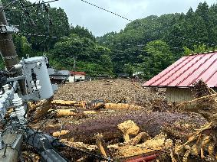
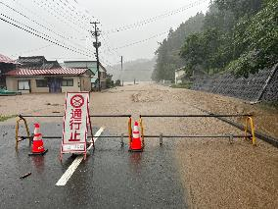
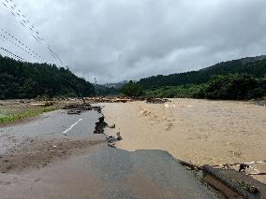
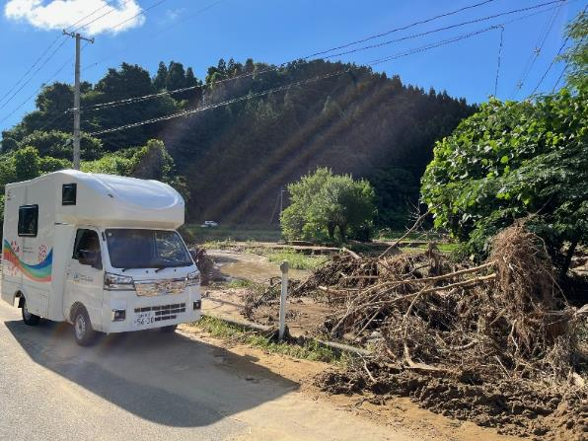
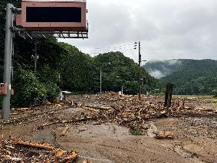
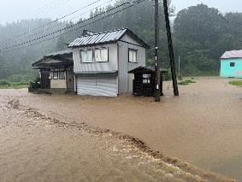
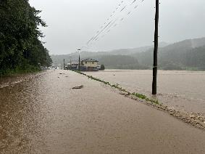
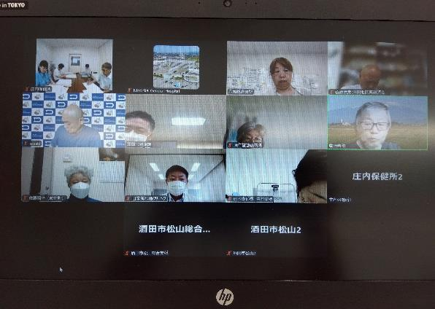
７月２５日（木）豪雨災害時の活用
7月の豪雨で八幡地区をはじめ
酒田の各所で大きな被害
【 酒田市の各所で『警戒レベル5【緊急安全確保】』が発令 】
▼ 床上浸水 70戸 ▼ 床下浸水 218戸
▼ 最大停電戸数 3,353戸 ▼ 最大断水戸数 約1,011戸
▼ 避難所 ： 最大開設数 63か所 （ 最大避難人数 1,752人 ）
【 参考：酒田市ホームページ ７月２５日大雨災害の被害状況より
https://www.city.sakata.lg.jp/shisei/kouho/kouhosakata/ooame_higaijyokyo.html 】
豪雨発生直後も医療（診療）は継続！
➤ 災害時でも医療は止めない！！
状況に応じて医療MaaSも
積極的に活用していきましょう
【 避難所 】や【 避難先 】での医療MaaSによる
オンライン診療も医療提供の選択肢として検討
①避難所・避難先での診察スペース
②避難所等でのプライバシーに配慮した空間
※災害発生直後のほか、長期化した場合にも効果が期待！
としても活用可能

Slide 38

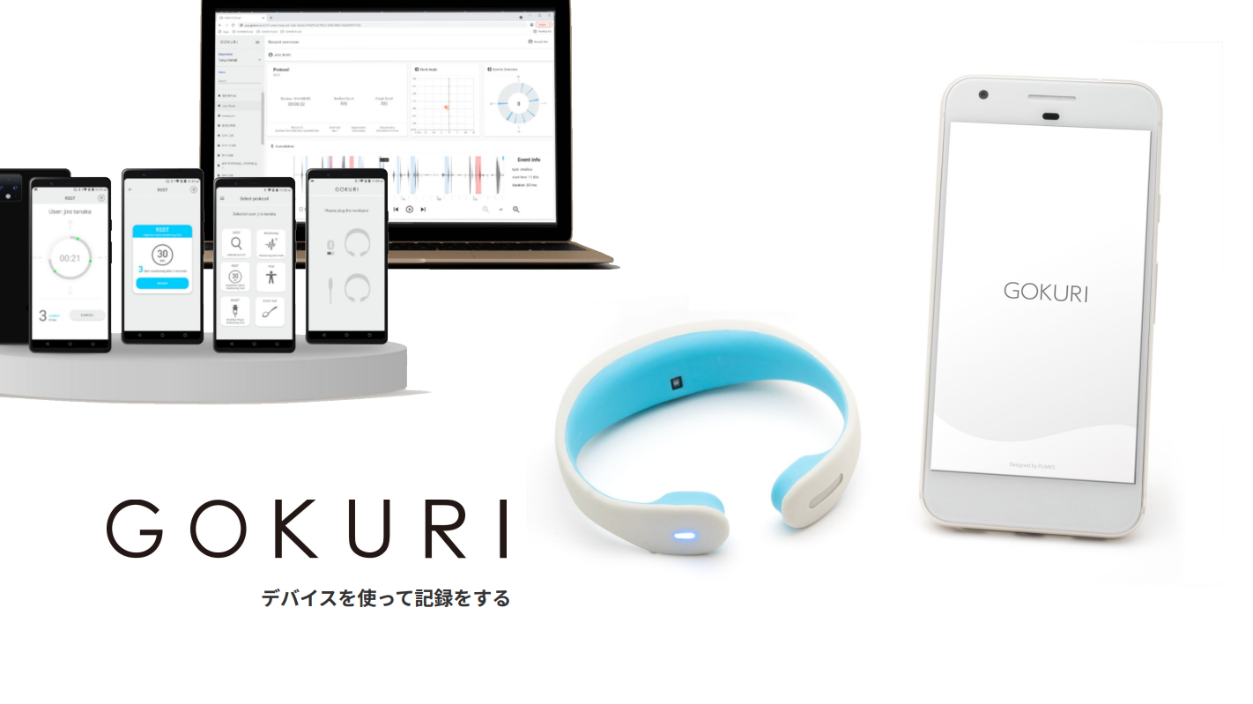
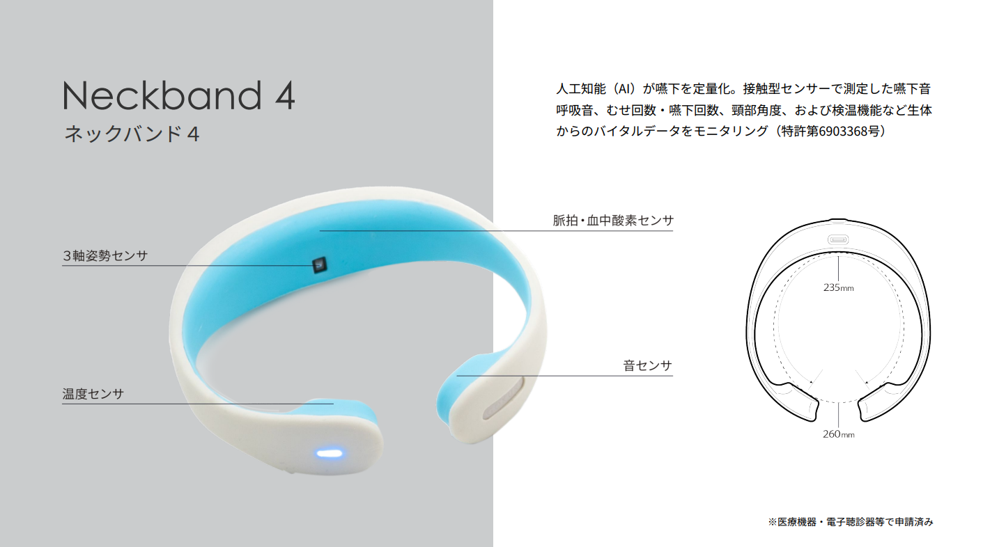
今後の導入計画（一例）： 遠隔嚥下評価機器
誤嚥性肺炎予防のため、
遠隔地から客観的に嚥下機能を評価する仕組みも構築中
拡大
人口知能（AI）が嚥下を定量化。
接触型センサーで測定した嚥下音、
呼吸音、むせ回数・嚥下回数、
頸部角度、および検温機能など
生体からのバイタルデータをモニタリング
（特許第6903368号）

Slide 39
医療MaaS 検証結果・考察・まとめ
検証・まとめ
◪ 患者さんの通院負担の軽減に繋がっており、その家族についても有効性を感じている。
◪ 医師の移動負担の軽減にも繋がっている。
◪ 事業の採算性についても毎月実績管理をしており、収支面でも大きな損失はなく
運用できているが、今後、事業の継続性については引き続き検証が必要である。
◪ 災害時医療においても有効性が確認された。
◪ 医療従事者の確保については全国的な課題となっているが、
特に地方の中山間地域における医療従事者の確保は大きな課題である。
◪ そのような状況下において、患者さんと医療従事者双方にとって負担軽減に繋がり
効率よく診療ができる医療MaaSは中山間地域における医療提供の手段として
有効であると考察する。

Slide 40
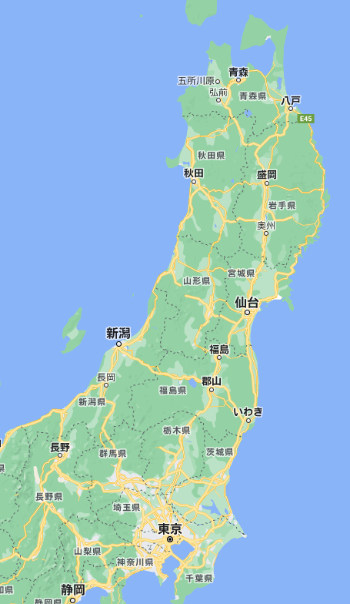
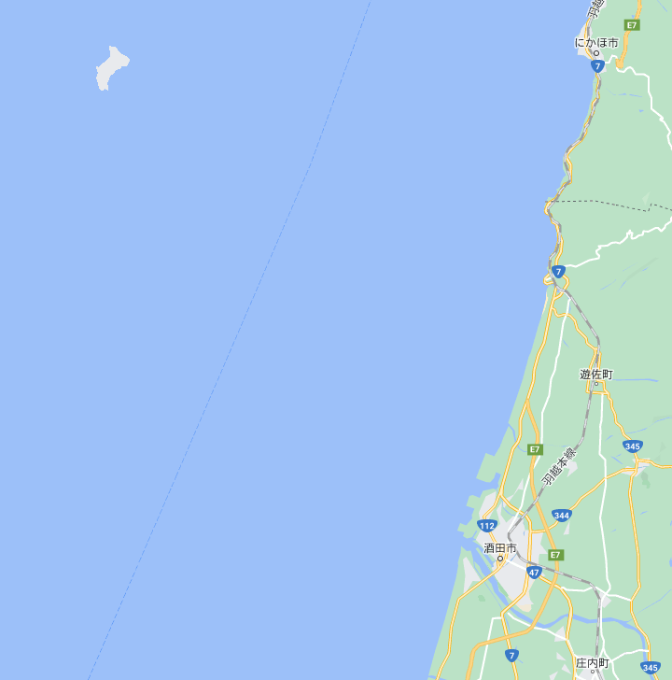
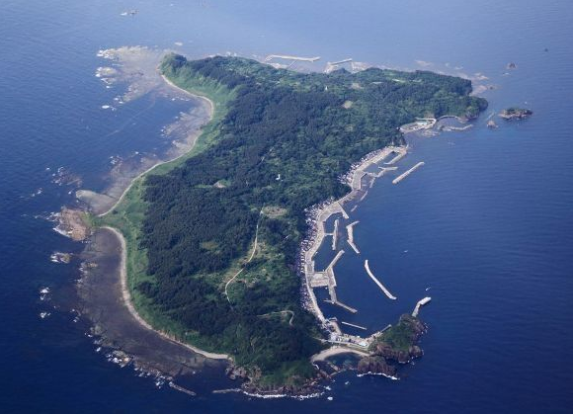

飛島診療所（離島）の診療体制
【概要】
◪ 面 積 ： 2.75平方km
◪ 周 囲 ： 10.2km
◪ 人 口 ： 158人（R2国勢調査_2023年2月更新）
◪ 世帯数 ： 96世帯
39km
定期船で
75分
【沿革】
・ 酒田市飛島診療所として開設
・ 2012年 4月から常駐医師不在、看護師2名常駐
・ 2012年 4月～ 日本海総合病院医師の週末派遣開始
・ 2012年11月～ TV遠隔診療開始
・ 2018年 4月 山形県・酒田市病院機構に移管統合
飛島診療所の診療体制
【夏季】4月～10月まで
①対面診療は、毎週金・土曜日に
日本海総合病院の医師が担当
(定期船の欠航により、飛島へ渡れない場合は
日本海総合病院救命救急センター内にて
遠隔診療を実施)
②定期の遠隔診療は、第1・2・4・5水曜日午後
（13:30～15:30）に松山診療所の医師が担当
③上記①②以外は、急患対応で
日本海総合病院救急科にて遠隔診療を実施
（常勤看護師が島内で行える治療や処置などを
医師と検討して、必要に応じて、ドクターヘリや
巡視船などによる緊急搬送へ繋ぐ）
【冬季】11月～3月まで
①対面診療はなし
②定期の遠隔診療は、
第1・2・4・5月曜日午後と
第1・2・4・5水曜日午後を
松山診療所の医師が担当、
毎週金曜日午後を
日本海八幡クリニックの医師が担当
③上記①②以外は、急患対応で
日本海総合病院救急科にて遠隔診療を実施
（常勤看護師が島内で行える治療や処置などを
医師と検討して、必要に応じて、ドクターヘリや
巡視船などによる緊急搬送へ繋ぐ）

Slide 41
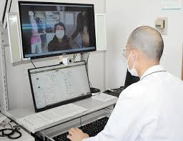
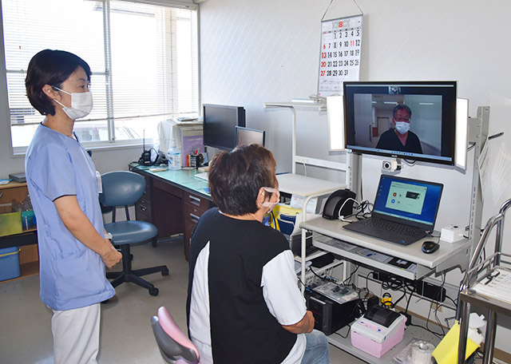
飛島診療所での遠隔診療の流れ
【 患者さんが飛島診療所へ来院（通院） 】
【準備】
①看護師が患者さんへ問診やバイタル等の測定
👉 問診結果やバイタル情報を電子カルテへ入力
①の準備完了後、
クリニックにいる医師とオンライン診療を開始
① 電子カルテの情報をもとに患者さんへ診療を実施
② 次回診察日の予約を行う
③ 飛島診療所から処方
【診察】
【診療報酬等】
◪ 飛島診療所としての診察のため、通常の再診料・処方料・検査料のみの算定
【メリット】
◪ 常勤医が不在でも看護師が常駐することでオンラインで対応が可能
（特に慢性の患者）
◪ 電子カルテも併せて繋ぐことにより診療情報や検査結果もリアルタイムで
確認でき、処方箋や会計書も発行できる。
【デメリット】
◪ 救急患者発生時に直接診察できないため対応が遅れる
Notes:
・急病者の本土への搬送：定期船
（ 山形県ドクターヘリ / 県消防防災ヘリ / 陸上自衛隊ヘリ / 海上保安庁巡視艇

Slide 42
御清聴ありがとうございました
今後ともよろしくお願いいたします。

